Slide 1

TRƯỜNG TIỂU HỌC GIA THỤY
MÔN: ĐẠO ĐỨC
Giáo viên: Nguyễn Ngọc Yên

Slide 2
Bài 10
Đi học đúng giờ

Slide 3
Khởi động
Bài hát: “Đi học”

Slide 4
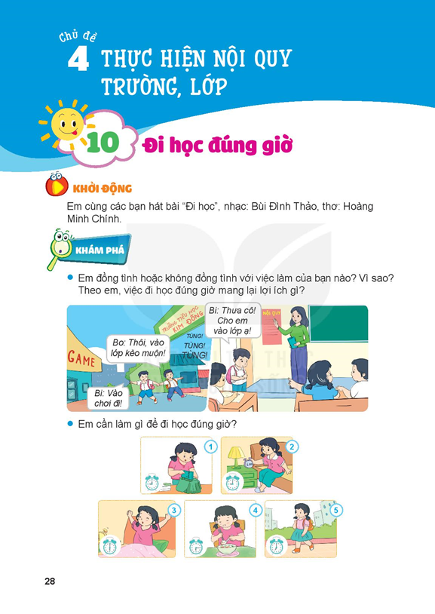
Khám phá
Em đồng tình hoặc không đồng tình với việc làm của bạn nào? Vì sao?Theo em việc đi học đúng giờ mang lại lợi ích gì?

Slide 5
Khám phá
Em cần làm gì để đi học đúng giờ ?

Slide 6
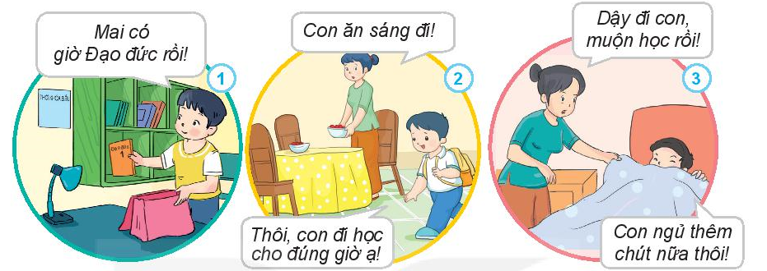
Luyện tập
Việc nào nên làm? Việc nào không nên làm? Vì sao?

Slide 7
Luyện tập
Hãy chia sẻ với các bạn những việc em đã làm để đi học
đúng giờ.

Slide 8
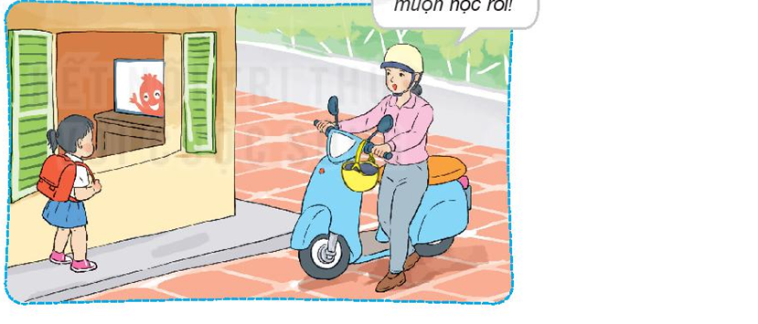
Vận dụng
Em sẽ khuyên bạn điều gì ?
Nhanh lên con,
muộn học rồi !

Slide 9
Vận dụng
Em cùng bạn thực hiện đi học đúng giờ.

Slide 10
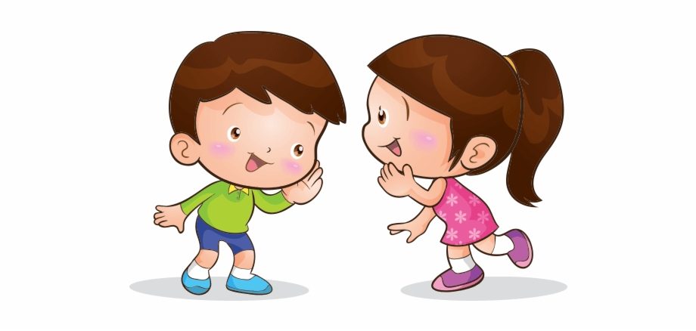
Vận dụng
Nội quy mình nhớ khắc ghi
Đến trường học tập em đi đúng giờ.

Slide 11

CHÚC CÁC CON
CHĂM NGOAN HỌC GIỎI

